Slide 1
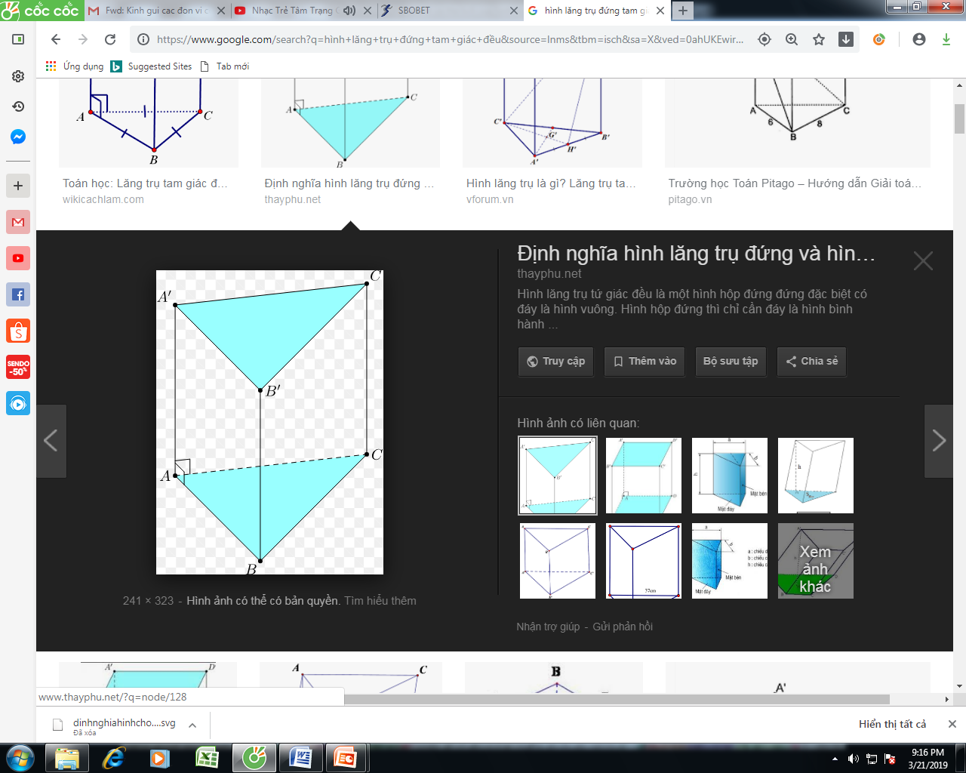
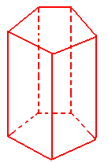
Hình hộp chữ nhật
Hình lập phương
Hình chóp
Hình lăng trụ tam giác đều
Hình chóp cụt
Hình lăng trụ đứng

Slide 2
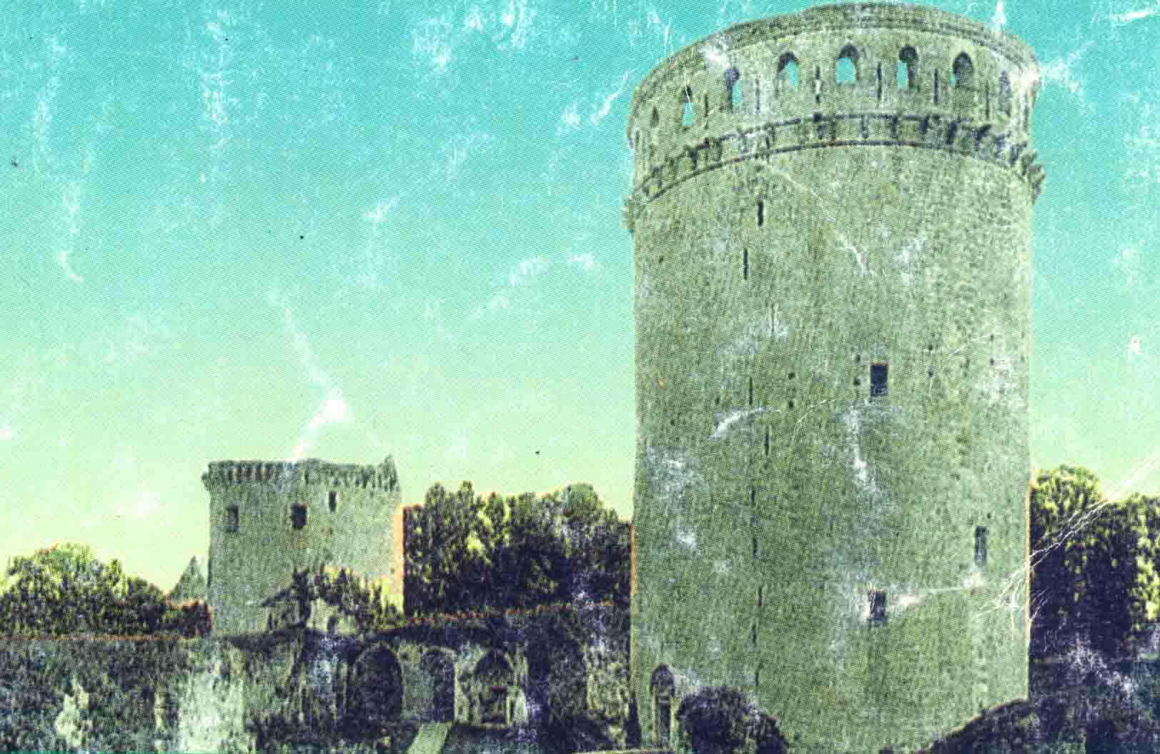
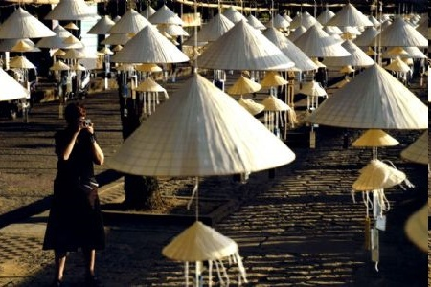

Hình nón
Hình trụ
HÌNH HỌC KHÔNG GIAN LỚP 9
Hình cầu

Slide 3

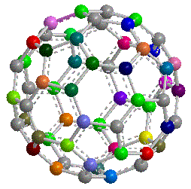

Chương IV: Hình Trụ - Hình Nón
- Hình Cầu
Tiết 58,59. Hình Trụ - Diện tích xung quanh
và thể tích của hình trụ

Slide 4
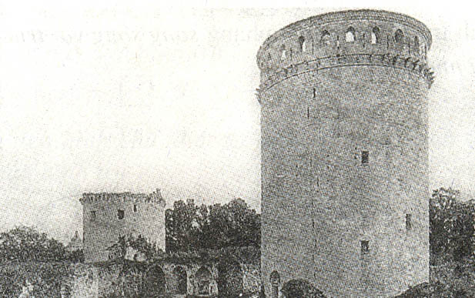
Tháp tròn ở một lâu đài cổ cho ta hình ảnh hình trụ

Slide 5
§1. TIẾT 58,59. HÌNH TRỤ
DIỆN TÍCH XUNG QUANH VÀ THỂ TÍCH CỦA HÌNH TRỤ
1. Hình trụ
Quan sát hình chữ nhật ABCD
Quay hình chữ nhật ABCD một vòng quanh cạnh CD cố định ta được một hình trụ.
- AB quét nên mặt xung quanh của hình trụ.
- DA và CB quét nên hai đáy của hình trụ.
- DA, CB là các bán kính hai mặt đáy.
A
D
E
D
- AB, EF là các đường sinh. Độ dài đường sinh là chiều cao của hình trụ
- CD là trục của hình trụ.
B
C
C
F

Slide 6
§1. TIẾT 58,59. HÌNH TRỤ
DIỆN TÍCH XUNG QUANH VÀ THỂ TÍCH CỦA HÌNH TRỤ
1. Hình trụ
Quan sát hình vẽ bên và cho biết AC có phải là đường sinh của hình trụ không ?
A
B
AC không phải là đường sinh của hình trụ
C

Slide 7
§1. TIẾT 58,59. HÌNH TRỤ
DIỆN TÍCH XUNG QUANH VÀ THỂ TÍCH CỦA HÌNH TRỤ
1. Hình trụ
Đáy
?1
Lọ gốm ở hình 74 có dạng một hình trụ. Quan sát hình và cho biết đâu là đáy, đâu là mặt xung quanh, đâu là đường sinh của hình trụ đó ?
Mặt xung quanh
Hình 74
Đáy
Đường sinh

Slide 8
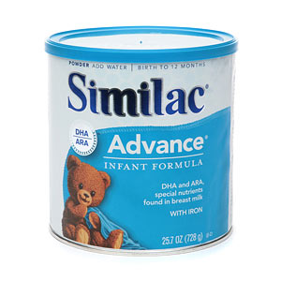
§1. TIẾT 58,59. HÌNH TRỤ
DIỆN TÍCH XUNG QUANH VÀ THỂ TÍCH CỦA HÌNH TRỤ
Bài tập 1 (SGK): Hãy điền thêm các tên gọi vào các vị trí được đánh số ở hình vẽ bên dưới.
r
1
5
Mặt đáy
1
.
2
h
3
4
Mặt xung quanh
3
.
. . .
5
4
Mặt đáy
d
2
5

Slide 9
§1. TIẾT 58,59. HÌNH TRỤ
DIỆN TÍCH XUNG QUANH VÀ THỂ TÍCH CỦA HÌNH TRỤ
Bài tập 3 (SGK): Quan sát ba hình dưới đây và chỉ ra chiều cao, bán kính đáy của mỗi hình.
10cm
1 cm
3 m
11 cm
8cm
7m
a)
b)
c)
 | Chiều cao h | Bán kính đáy r
Hình a
Hình b
Hình c
10 cm
4 cm
11 cm
0,5 cm
3 m
3,5 m

Slide 10
§1. TIẾT 58,59. HÌNH TRỤ
DIỆN TÍCH XUNG QUANH VÀ THỂ TÍCH CỦA HÌNH TRỤ
1. Hình trụ
Trong thực tế còn có những vật thể nào cho ta hình ảnh của một hình trụ?

Slide 11
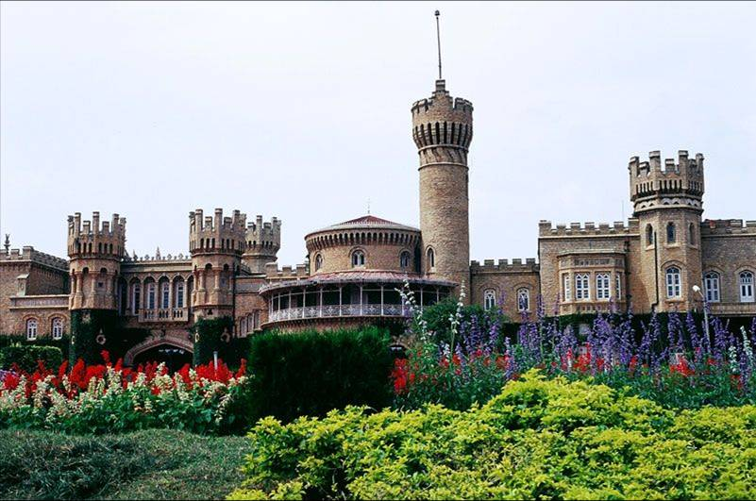
Tháp hình trụ ở tòa lâu đài

Slide 12
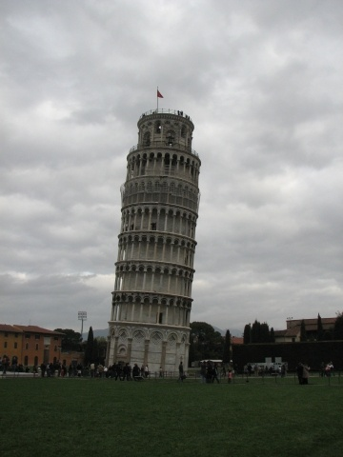
Tháp
nghiêng
Pi-da
ở
Italia

Slide 13
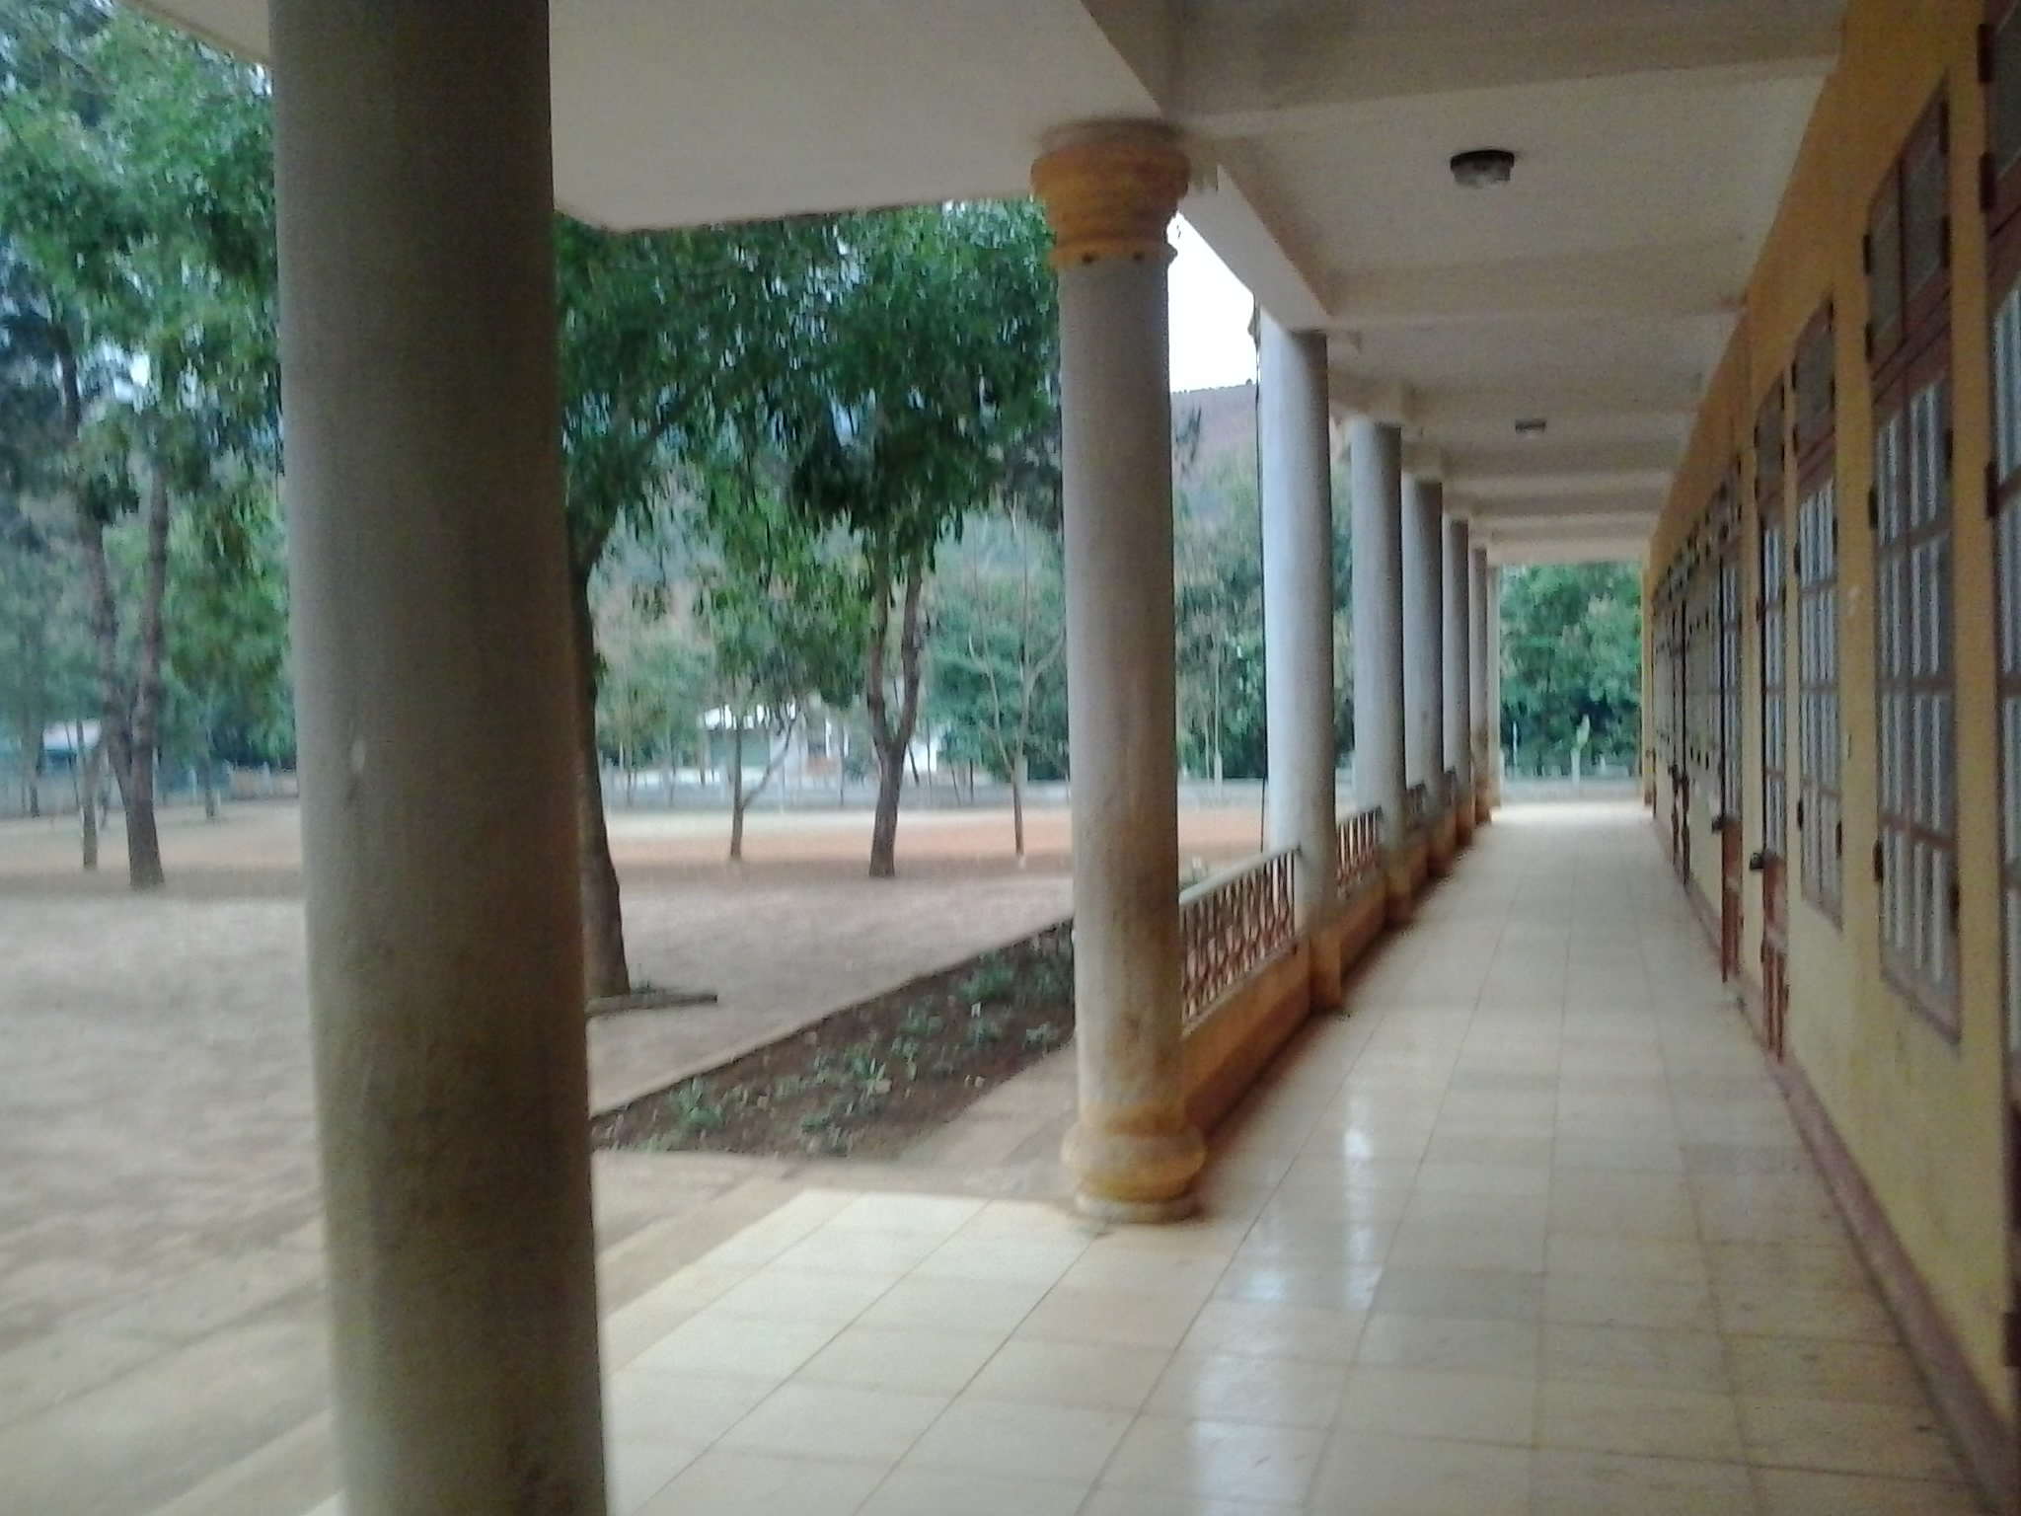
Các cột hình trụ ở nhà hai tầng của trường học

Slide 14
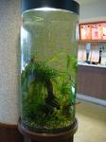

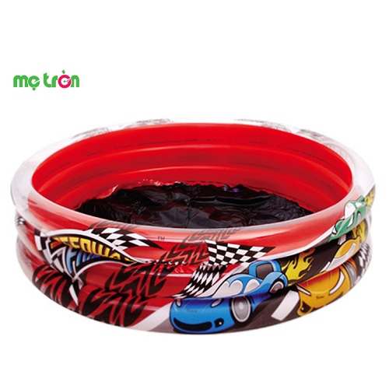
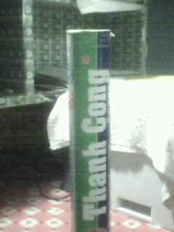
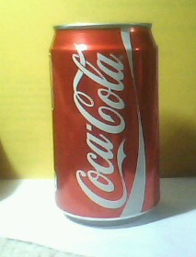
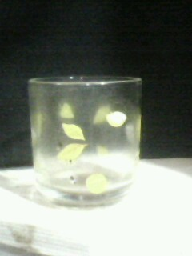
Bể tắm
Bể cá hình trụ
Hộp sữa
Tút cầu lông
Cốc
Lon nước ngọt

Slide 15
§1. TIẾT 58,59. HÌNH TRỤ
DIỆN TÍCH XUNG QUANH VÀ THỂ TÍCH CỦA HÌNH TRỤ
1. Hình trụ
2. Cắt hình trụ bởi một mặt phẳng
* Khi cắt hình trụ bởi một mặt phẳng song song với đáy thì mặt cắt là hình gì?
Hình tròn

Slide 16
§1. TIẾT 58,59. HÌNH TRỤ
DIỆN TÍCH XUNG QUANH VÀ THỂ TÍCH CỦA HÌNH TRỤ
1. Hình trụ
2. Cắt hình trụ bởi một mặt phẳng
- Khi cắt hình trụ bởi một mặt phẳng song song với đáy thì mặt cắt là một hình tròn bằng hình tròn đáy.

Slide 17
§1. TIẾT 58,59. HÌNH TRỤ
DIỆN TÍCH XUNG QUANH VÀ THỂ TÍCH CỦA HÌNH TRỤ
1. Hình trụ
2. Cắt hình trụ bởi một mặt phẳng
Hình chữ nhật
* Khi cắt hình trụ bởi một mặt phẳng song song với trục thì mặt cắt là hình gì?
C
C
D
D
C

Slide 18
§1. TIẾT 58,59. HÌNH TRỤ
DIỆN TÍCH XUNG QUANH VÀ THỂ TÍCH CỦA HÌNH TRỤ
1. Hình trụ
2. Cắt hình trụ bởi một mặt phẳng
- Khi cắt hình trụ bởi một mặt phẳng song song với đáy thì mặt cắt là một hình tròn bằng hình tròn đáy.
- Khi cắt hình trụ bởi một mặt phẳng song song với trục CD thì mặt cắt là một hình chữ nhật.

Slide 19
1. Hình trụ
2. Cắt hình trụ bởi một mặt phẳng
3. Diện tích xung quanh của hình trụ
r
h

Slide 20
?3
25π (cm²)
5cm
•
5cm
•
A
A
100π (cm²)
10cm
10cm
•
B
B
25π (cm²)
5cm
•
- Chiều dài của hình chữ nhật bằng chu vi của đáy hình trụ và bằng:
2.π.5 = 10π (cm)
- Tổng diện tích hình chữ nhật và diện tích hai hình tròn đáy (diện tích toàn phần) của hình trụ:
- Diện tích hình chữ nhật :
2.π.5
.
10
=
100π (cm²)
100π
5²π
150π
+ .2= (cm²)
- Diện tích một đáy của hình trụ :
π
.5² =
25π
(cm²)

Slide 21
§1. TIẾT 58,59. HÌNH TRỤ
DIỆN TÍCH XUNG QUANH VÀ THỂ TÍCH CỦA HÌNH TRỤ
1. Hình trụ
2. Cắt hình trụ bởi một mặt phẳng
3. Diện tích xung quanh của hình trụ
r
h
Hình trụ có bán kính đáy r và chiều cao h, khi đó ta có:
Diện tích xung quanh: S_{xq} = 2πrh
Diện tích toàn phần: S_{tp} = 2πrh + 2πr²

Slide 22
Bài tập 4 (SGK)
Một hình trụ có bán kính đáy là 7 cm, diện tích xung quanh bằng 352 cm². Khi đó, chiều cao của hình trụ là:
(A) 3,2 cm;
(B) 4,6 cm;
(C) 1,8 cm;
(D) 2,1 cm;
(E) Một kết quả khác.
Hãy chọn kết quả đúng.
Từ công thức: S_{xq} = 2πrh
S_{xq}
325
Suy ra h =
=
2πr
2.3,14.7

Slide 23
§1. TIẾT 58,59. HÌNH TRỤ
DIỆN TÍCH XUNG QUANH VÀ THỂ TÍCH CỦA HÌNH TRỤ
1. Hình trụ
2. Cắt hình trụ bởi một mặt phẳng
3. Diện tích xung quanh của hình trụ
4. Thể tích của hình trụ
r
V = Sh = πr²h
h
(S là diện tích đáy)

Slide 24
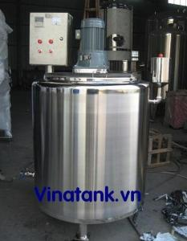
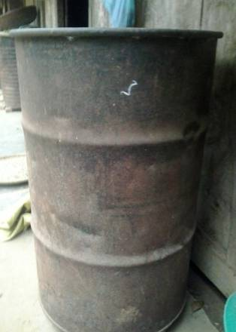
? Vì sao thùng đựng xăng, dầu, phích nước, .... đều có dạng hình trụ.
Nếu dùng vật liệu để làm thành một thùng chứa dạng hình trụ tròn thì nó sẽ có sức chứa nhiều hơn các thùng chứa có cùng thể tích và khi sản xuất thùng chứa hình trụ tròn sẽ tiết kiệm nguyên liệu hơn so với các loại thùng chứa có hình dạng khác.

Slide 25
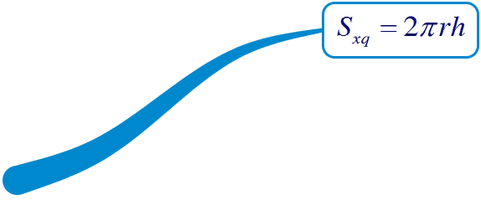

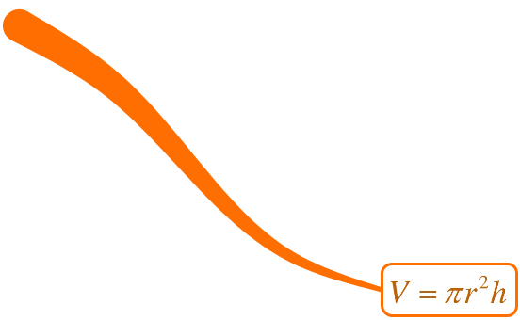
§1. TIẾT 58,59. HÌNH TRỤ
DIỆN TÍCH XUNG QUANH VÀ THỂ TÍCH CỦA HÌNH TRỤ
r
Mặt đáy
Mặt xung quanh
h
Mặt đáy
d
Chiều cao h bán kính đáy r
đường kính đáy d

Slide 26
Bài tập 5: (SGK - 111)
Điền đủ các kết quả vào những ô trống của bảng sau:
Hình | Bán kính đáy (cm) | Chiều cao (cm) | Chu vi đáy (cm) | Diện tích đáy (cm²) | Diện tích xung quanh (cm²) | Thể tích (cm³)
 | 1 | 10
 | 5 | 4
 |  | 8 | 4π
r h
2π.r
πr²
2πr.h
πr².h
2π
π
20π
10π
10π
25π
40π
100π
2π.r = 4π ⇒ r = 2
2
4π
32π
32π

Slide 27

Bài 6 (SGK - 111)
Chiều cao của một hình trụ bằng bán kính đường tròn đáy. Diện tích xung quanh của hình trụ là 314 cm².
Hãy tính bán kính đường tròn đáy và thể tích hình trụ (làm tròn kết quả đến chữ số thập phân thứ hai).
Giải
r
Ta có:
r
Thể tích của hình trụ là:

Slide 28
Bài 7/ trang 111. Một bóng đèn huỳnh quang dài 1,2 m, đường kính của đường tròn đáy là 4 cm, được đặt khít vào một ống giấy cứng dạng hình hộp. Tính diện tích phần giấy cứng dùng để làm một hộp. (Hộp hở hai đầu, không tính lề và mép dán).
Hướng dẫn
Diện tích phần giấy cứng cần tính chính là diện tích xung quanh của một hình hộp có chu vi đáy là:
4.4 = 16 (cm) = 0,16(m) và chiều cao là 1,2m
Vậy

Slide 29



Một số vật thể quanh ta mang hình dáng những hình không gian mà chúng ta tìm hiểu trong tiết học hôm nay
Chiếc nón bài thơ
Cái chụp đèn
Mái lều ở khu du lịch

Slide 30
1/ Hình nón :
Tiết 60,61,62: HÌNH NÓN – HÌNH NÓN CỤT - DIỆN TÍCH XUNG QUANH VÀ THỂ TÍCH HÌNH NÓN - HÌNH NÓN CỤT
A
a/ Sự tạo thành hình nón:
- Hình nón được tạo thành khi quay tam giác AOC vuông tại O một vòng quanh cạnh góc vuông OA cố định.
C
O
A
O
D
C
1

Slide 31
b) Các yếu tố của hình nón :
Tiết 60,61,62: HÌNH NÓN – HÌNH NÓN CỤT - DIỆN TÍCH XUNG QUANH VÀ THỂ TÍCH HÌNH NÓN - HÌNH NÓN CỤT
- Cạnh OC quét nên đáy của hình nón, là một đường tròn tâm O.
A
®­êng cao
- Cạnh AC quét nên mặt xung quanh của hình nón
®­êng sinh
- Mỗi vị trí của AC được gọi là một đường sinh.
D
O
C
®¸y
- A gọi là đỉnh và AO gọi là đường cao của hình nón.
?1 Chiếc nón có dạng mặt xung quanh của một hình nón. Quan sát hình và cho biết đâu là đường tròn đáy, đâu là mặt xung quanh, đâu là đường sinh của hình nón
1

Slide 32
Tiết 60,61,62: HÌNH NÓN – HÌNH NÓN CỤT - DIỆN TÍCH XUNG QUANH VÀ THỂ TÍCH HÌNH NÓN - HÌNH NÓN CỤT
2.DIỆN TÍCH XUNG QUANH CỦA HÌNH NÓN:
Gọi bán kính đáy là r ,
đường sinh là
S
r
A
A’
A
A
A’
Khi đó diện tích xung quanh của hình nón bằng diện tích hình quạt tròn khai triển

Slide 33
Tiết 60,61,62: HÌNH NÓN – HÌNH NÓN CỤT - DIỆN TÍCH XUNG QUANH VÀ THỂ TÍCH HÌNH NÓN - HÌNH NÓN CỤT
2. DIỆN TÍCH XUNG QUANH CỦA HÌNH NÓN:
A
đường sinh
đường cao
h
đáy
O
r
D
Ví dụ: Tính diện tích xung quanh của một hình nón có chiều cao h=16cm và bán kính đường tròn đáy r =12cm.
C
Giải
Độ dài đường sinh của hình nón:
Diện tích xung quanh của hình nón:

Slide 34
Tiết 60,61,62: HÌNH NÓN – HÌNH NÓN CỤT - DIỆN TÍCH XUNG QUANH VÀ THỂ TÍCH HÌNH NÓN - HÌNH NÓN CỤT
3.THỂ TÍCH HÌNH NÓN:
Hai dụng cụ,một hình trụ và một hình nón có đáy là hai hình tròn bằng nhau.
Chiều cao của hình nón bằng chiều cao của hình trụ.(h.90}
Múc đầy nước vào dụng cụ hình nón rồi đổ vào dụng cụ hình trụ thì thấy chiều cao của cột nước này chỉ bằng 1/3 chiều cao của hình trụ
Qua thực nghiệm ta thấy

Slide 35
Tiết 60,61,62: HÌNH NÓN – HÌNH NÓN CỤT - DIỆN TÍCH XUNG QUANH VÀ THỂ TÍCH HÌNH NÓN - HÌNH NÓN CỤT
Hãy điền vào các ô trống ở bảng sau đây
d=2r
h
r (cm) | d (cm) | h (cm) | ℓ (cm) | V (cm³)
10 |  | 10
 | 10 | 10
 |  | 10 |  | 1000
r

Slide 37
4/ Hình nón cụt :
Hình nón cụt có 2 đáy là hai hình tròn không bằng nhau nằm trên hai mặt phẳng song song có đường nối tâm là trục đối xứng.
1

Slide 38
5/ Diện tích xung quanh và thể tích của hình nón cụt
Cho hình nón cụt có r₁, r₂ lần lượt là bán kính hai đáy.
h là chiều cao, l là đường sinh.
Diện tích xung quanh hình nón cụt là:
O
r₁
A
h
l
O’
Thể tích hình nón cụt là:
r₂
B
C
1

Slide 39
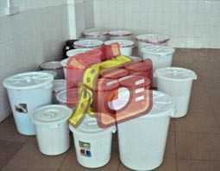
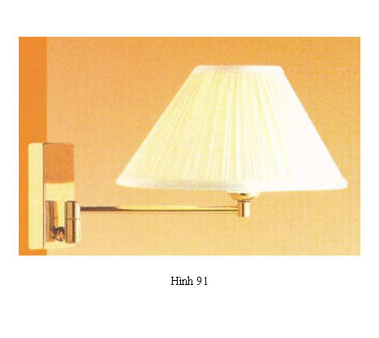
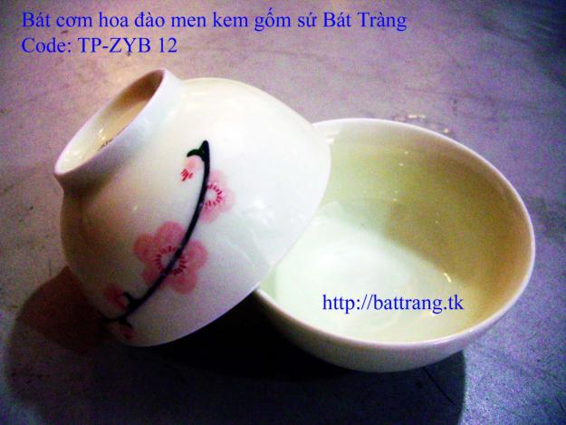
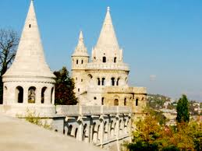
MỘT SỐ HÌNH ẢNH DẠNG HÌNH NÓN CỤT
Cái xô
Cái chụp đèn
Lâu đài Buđa, Hungagari

Slide 40


Làm thế nào để tính được diện tích tôn mà người thợ cần để gò một chiếc xô như thế này?
l
r₂=16cm
40cm
r₁=9cm

Slide 41
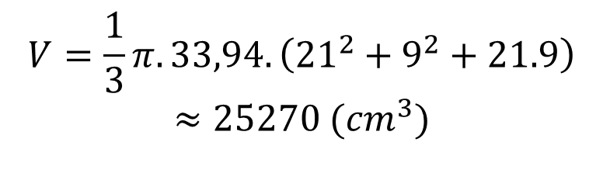
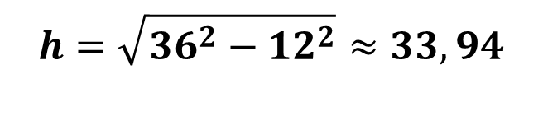
Diện tích xung quanh của hình nón cụt là :
Thể tích hình nón cụt là:
Trong đó: r: bán kính đáy, h chiều cao, l đường sinh.
Diện tích xung quanh của xô là:
Áp dụng địng lí pytago vào tam giác vuông:
Vậy
$$h=\sqrt{{36}^{2}−{12}^{2}}≈33,94$$
r₂=21cm
$$V=\frac{1}{3}π.33,94.\left({21}^{2}+9^{2}+21.9\right)$$
$$≈25270 ({cm}^{3})$$
36cm
r₁=9cm

Slide 42
Luyện tập :
O
A
Cho hình nón cụt như hình bên. Hãy tính
Bán kính đáy nhỏ của hình nón cụt
Diện tích xung quanh của hình nón cụt
10cm
8cm
H
O’
12cm
B
Giải :
Áp dụng định lí PyTaGo vào tam giác vuông AHB
ta có:
=> O’H = O’B - HB = 6 (cm) ( vì H∈O’B)
=> r = OA = O’H = 6 ( cm) ( vì OAHO’ là hcn)
Vậy bán kính đáy nhỏ của hình nón cụt là: 6 cm

Slide 43
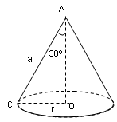
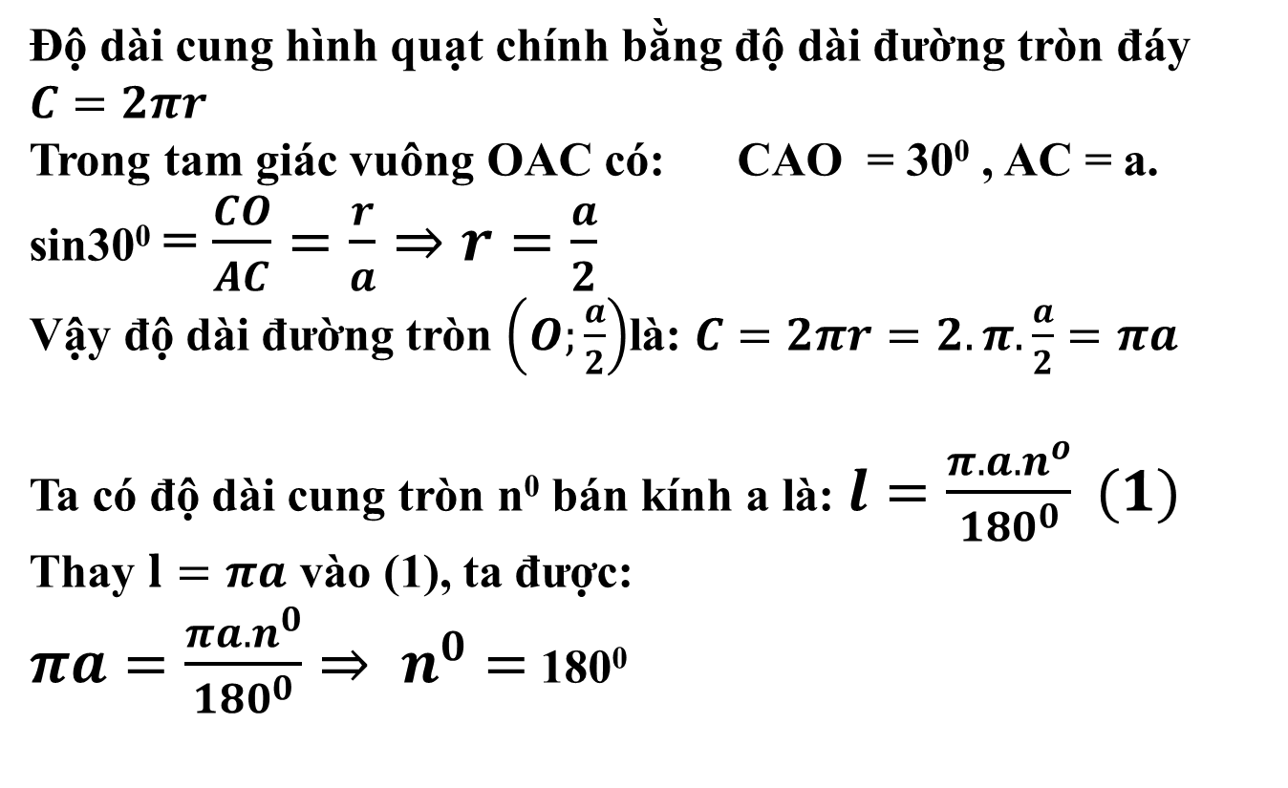
Bài 17 (sgk/117): Khi quay tam giác vuông để tạo ra một hình nón như ở hình 87 thì góc CAO gọi là nửa góc ở đỉnh của hình nón. Biết nửa góc ở đỉnh của hình nón là 30º, độ dài đường sinh là a. Tính số đo cung của hình quạt khi khai triển mặt xung quanh của hình nón.
Giải
Độ dài cung hình quạt chính bằng độ dài đường tròn đáy $C=2πr$
Trong tam giác vuông OAC có: CAO = 30⁰ , AC = a.
sin30⁰ = $\frac{CO}{AC}=\frac{r}{a}⇒r=\frac{a}{2}$
Vậy độ dài đường tròn $\left(O;\frac{a}{2}\right)$là: $C=2πr=2.π.\frac{a}{2}=πa$
Ta có độ dài cung tròn n⁰ bán kính a là: $l=\frac{π.a.n^{o}}{{180}^{0}} (1)$
Thay $l=πa$ vào (1), ta được:
$πa=\frac{πa.n^{0}}{{180}^{0}}⇒ n^{0}=$ 180⁰

Slide 44
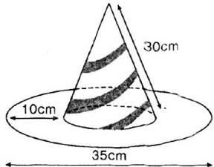
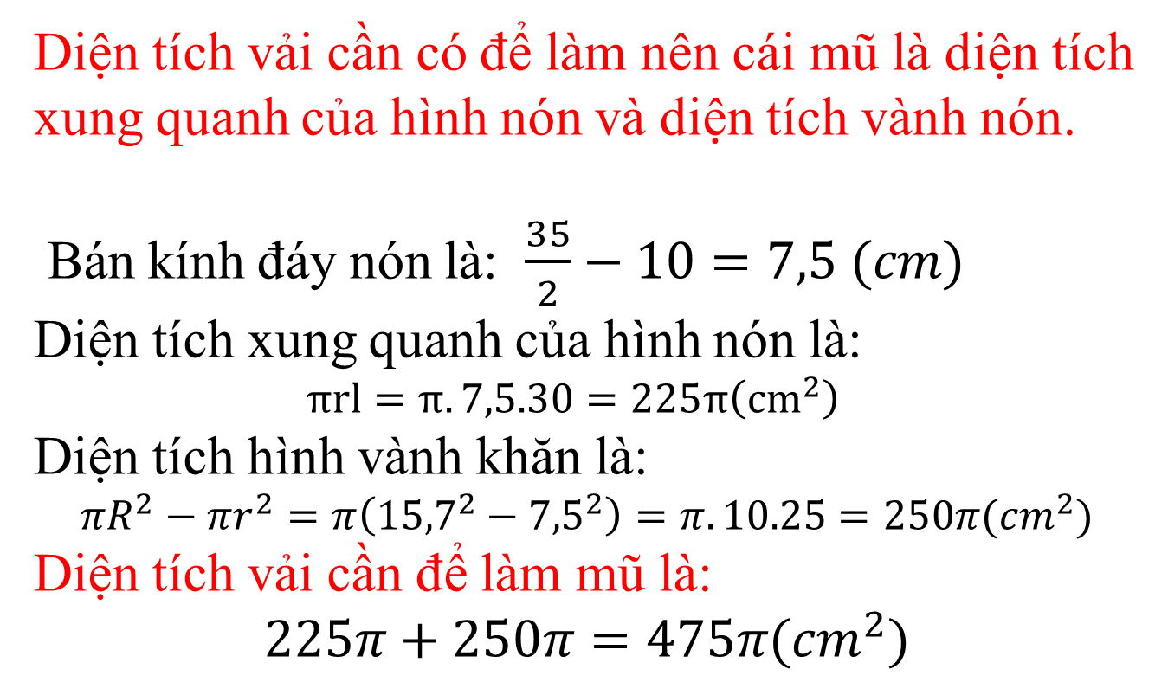
Bài 21 (sgk/118): Cái mũ chú hề với các kích thước cho theo hình vẽ. Hãy tính tổng diện tích vải cần có để làm nên cái mũ. (Không kể riềm, mép, phần thừa)
Giải
Diện tích vải cần có để làm nên cái mũ là diện tích xung quanh của hình nón và diện tích vành nón.
Bán kính đáy nón là: $\frac{35}{2}−10=7,5 (cm)$
Diện tích xung quanh của hình nón là:
$$πrl=π.7,5.30=225π\left({cm}^{2}\right)$$
Diện tích hình vành khăn là:
$$πR^{2}−{πr}^{2}=π\left({15,7}^{2}−{7,5}^{2}\right)=π.10.25=250π({cm}^{2})$$
Diện tích vải cần để làm mũ là:
$$225π+250π=475π({cm}^{2})$$

Slide 45
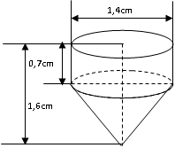
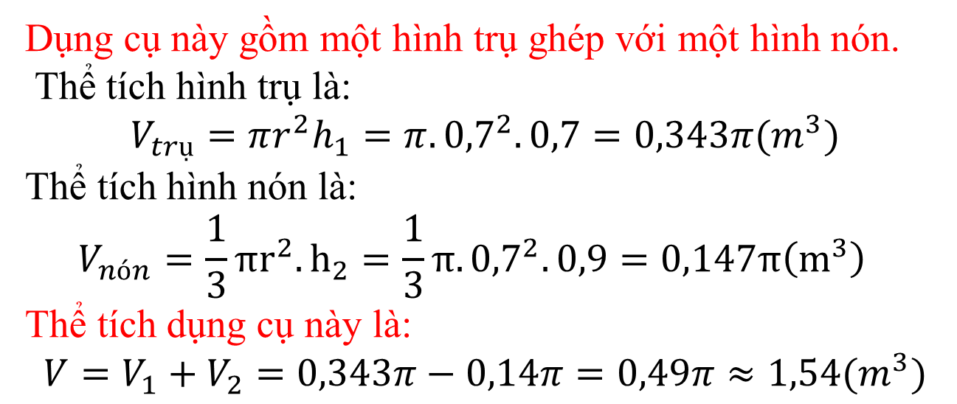
Bài 27(sgk/119): Một dụng cụ gồm một phần có dạng hình trụ, phần còn lại có dạng hình nón. Các kích thước cho trên hình 100. Hãy tính:
a, Thể tích của dụng cụ này
b, Diện tích mặt ngoài của dụng cụ này ( không tính nắp đậy)
Giải
Dụng cụ này gồm một hình trụ ghép với một hình nón.
Thể tích hình trụ là:
$$V_{trụ}=πr^{2}h_{1}=π.{0,7}^{2}.0,7=0,343π(m^{3})$$
Thể tích hình nón là:
$$V_{nón}=\frac{1}{3}πr^{2}.h_{2}=\frac{1}{3}π.{0,7}^{2}.0,9=0,147π\left(m^{3}\right)$$
Thể tích dụng cụ này là:
$$V=V_{1}+V_{2}=0,343π−0,14π=0,49π≈1,54(m^{3})$$

Slide 46
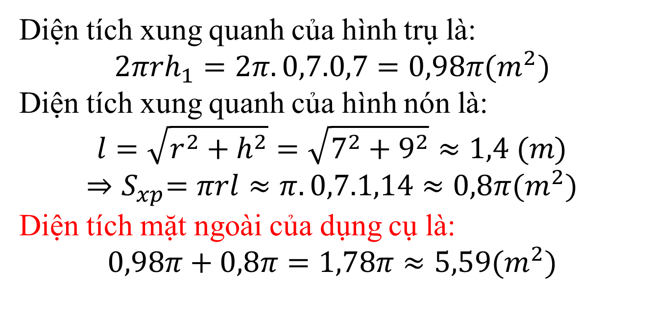
Bài 27(sgk/119):
Giải
Diện tích xung quanh của hình trụ là:
$$2πrh_{1}=2π.0,7.0,7=0,98π(m^{2})$$
Diện tích xung quanh của hình nón là:
$$l=\sqrt{r^{2}+h^{2}}=\sqrt{7^{2}+9^{2}}≈1,4 (m)$$
$${⇒S}_{xp}=πrl≈π.0,7.1,14≈0,8π(m^{2})$$
Diện tích mặt ngoài của dụng cụ là:
$$0,98π+0,8π=1,78π≈5,59(m^{2})$$

Slide 47
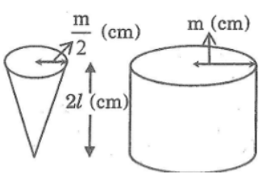
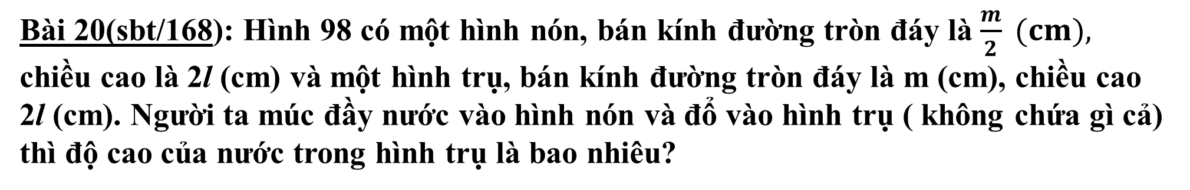
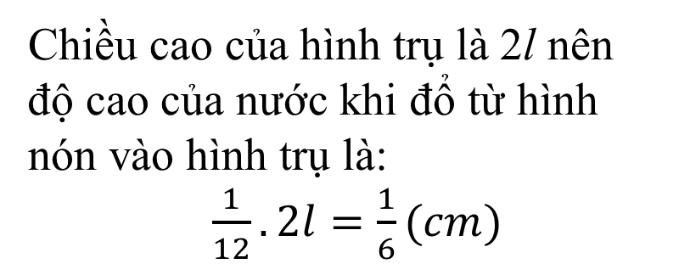
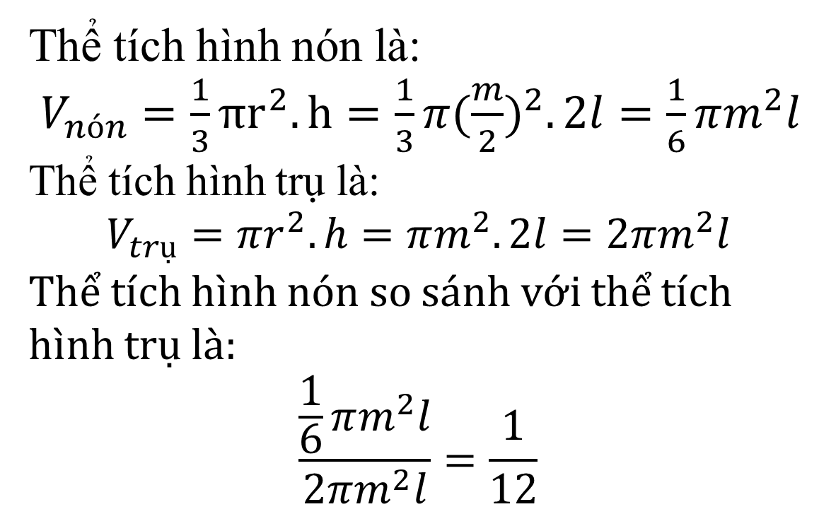
Bài 20(sbt/168): Hình 98 có một hình nón, bán kính đường tròn đáy là $\frac{m}{2} (cm),$ chiều cao là 2l (cm) và một hình trụ, bán kính đường tròn đáy là m (cm), chiều cao 2l (cm). Người ta múc đầy nước vào hình nón và đổ vào hình trụ ( không chứa gì cả) thì độ cao của nước trong hình trụ là bao nhiêu?
Giải
Thể tích hình nón là:
$V_{nón}=\frac{1}{3}πr^{2}.h=\frac{1}{3}π{(\frac{m}{2})}^{2}.2l=\frac{1}{6}πm^{2}l$
Thể tích hình trụ là:
$$V_{trụ}=πr^{2}.h=πm^{2}.2l=2πm^{2}l$$
Thể tích hình nón so sánh với thể tích hình trụ là:
$$\frac{\frac{1}{6}πm^{2}l}{2πm^{2}l}=\frac{1}{12}$$
Chiều cao của hình trụ là 2l nên độ cao của nước khi đổ từ hình nón vào hình trụ là:
$\frac{1}{12}.2l=\frac{1}{6}(cm)$

Slide 48

Bài tập 18 SGK trang 117
Hình ABCD khi quay quanh BC thì tạo ra:
Bạn trả lời sai rồi
Bạn trả lời sai rồi
Bạn trả lời sai rồi
Bạn trả lời sai rồi
Hoan Hô, bạn trả lời đúng rồi
A
B
A
Một hình trụ
B
Một hình nón
C
Một hình nón cụt
D
Hai hình nón
E
Hai hình Trụ
Hãy chọn câu trả lời đúng ?
C
D
1

Slide 49
Luyện tập :
O
A
Cho hình nón cụt như hình bên.Hãy tính
Bán kính đáy nhỏ của hình nón cụt
Diện tích xung quanh của hình nón cụt
10cm
8cm
H
O’
12cm
B
Giải :
Áp dụng định lí PyTaGo vào tam giác vuông AHB
ta có:
=> O’H = O’B - HB = 6 (cm) ( vì H∈O’B)
=> r = OA = O’H = 6 ( cm) ( vì OAHO’ là hcn)
Vậy bán kính đáy nhỏ của hình nón cụt là: 6 cm

Slide 50
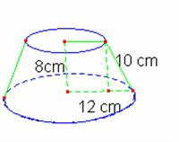
Luyện tập :
O
A
Cho hình nón cụt như hình bên.Hãy tính
Bán kính đáy nhỏ của hình nón cụt
Diện tích xung quanh của hình nón cụt
H
B
O’
Giải :
b) Diện tích xung quanh của hình nón cụt:

Slide 51
Bài tập 15 trang 117 SGK
Đường kính đáy của hình nón: d = 1
H
G
Suy ra:
M
E
Hình nón có đường cao h = 1
D
F
Nên độ dài đường sinh hình nón là :
1
C
MON có
O
N
A
MN² = ON² + OM^{2 ⇒}
1
B
a) Tính r ?
b) Tính l ?
1

